Slide 1
РО 4.5. Тестирование, контейнеризация и развёртывание готового приложения
Основы тестирования серверных приложений
Unit, integration и end-to-end tests, AAA, assertions и тестируемая архитектура
РО 4.5 • Server Testing • Fundamentals
01

Slide 2
Результаты занятия
✓
Объяснять назначение автоматических тестов backend
✓
Проверять позитивные, негативные и граничные сценарии
✓
Различать unit, integration и end-to-end tests
✓
Понимать test isolation и deterministic tests
✓
Понимать test pyramid
✓
Отделять test environment от development/production
✓
Формулировать test case по схеме Arrange–Act–Assert
✓
Писать первый test через node:test
✓
Использовать assertions
✓
Запускать tests через node --test
РО 4.5 • Server Testing • Fundamentals
02

Slide 3
Учебные вопросы
1
Зачем тестировать backend
Регрессии, уверенность в изменениях и автоматическая проверка поведения
2
Уровни тестирования
Unit, integration и end-to-end
3
Структура хорошего теста
Arrange–Act–Assert, assertions и test cases
4
Качество тестов
Isolation, determinism, boundary cases и test doubles
5
Первый автоматический test
node:test, node:assert/strict и node --test
РО 4.5 • Server Testing • Fundamentals
03

Slide 4
Учебный вопрос 1. Зачем тестировать backend
Автоматический test проверяет ожидаемое поведение программы повторяемым способом
РО 4.5 • Server Testing • Fundamentals
04

Slide 5
Что такое программный test
• Test — автоматическая проверка, которая запускает часть программы с заданными входными данными и сравнивает фактический результат с ожидаемым.
• Test фиксирует ожидаемое поведение системы.
• Test можно запускать многократно.
• Успешный test не доказывает отсутствие всех ошибок.
• Набор tests уменьшает риск случайной регрессии.
РО 4.5 • Server Testing • Fundamentals
05

Slide 6
Регрессия
• Регрессия — ситуация, когда изменение кода ломает уже работавшее поведение.
• Добавили новое поле Product и сломали старый Controller.
• Изменили расчёт Order total и получили неверную сумму.
• Исправили Authorization и случайно закрыли публичный endpoint.
• Tests помогают обнаружить такие изменения до deployment.
РО 4.5 • Server Testing • Fundamentals
06

Slide 7
Manual testing и Automated testing
Manual testing
Automated testing
• Человек вручную выполняет шаги
• Полезно для exploratory checks
• Медленно повторять после каждого изменения
• Легко пропустить старый сценарий
• Сценарий описан кодом
• Запускается одной командой
• Повторяется одинаково
• Подходит для regression suite
РО 4.5 • Server Testing • Fundamentals
07

Slide 8
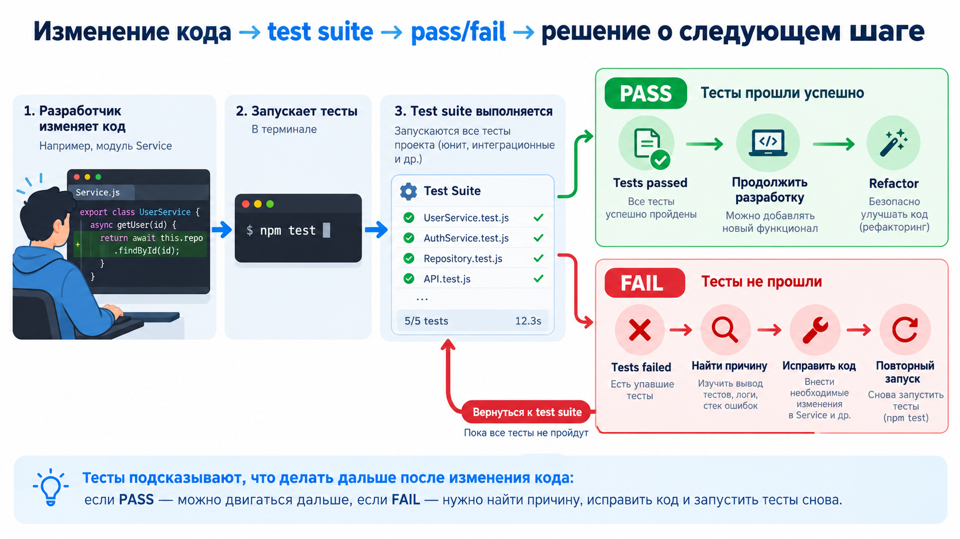
Изменение кода → test suite → pass/fail → решение о следующем шаге

Slide 9
Что тестировать в Internet Shop
• Расчёт стоимости Order.
• Validation бизнес-правил.
• Product Service.
• Auth Service.
• REST endpoints.
• Authorization rules.
• Работу Prisma с test database.
• Полный путь запроса от HTTP до БД.
РО 4.5 • Server Testing • Fundamentals
09

Slide 10
Tests как executable specification
• Название test case описывает ожидаемое поведение.
• Input и expected result становятся частью документации.
• Новый разработчик может понять контракт функции по tests.
• Хороший test отвечает на вопрос: что должна делать система в этом сценарии?
РО 4.5 • Server Testing • Fundamentals
10

Slide 11
Учебный вопрос 2. Уровни тестирования
Разные tests проверяют систему на разных уровнях
РО 4.5 • Server Testing • Fundamentals
11

Slide 12
Unit test
• Unit test проверяет небольшую изолированную единицу поведения — обычно функцию, класс или service method.
• Запускается быстро.
• Не должен зависеть от реальной сети или production DB.
• Ошибка обычно легко локализуется.
• Подходит для бизнес-логики.
РО 4.5 • Server Testing • Fundamentals
12

Slide 13
Unit test: расчёт стоимости заказа
Запрос: Проверить функцию calculateOrderTotal(items)
JAVASCRIPT
const items = [
{ price: 10000, quantity: 2 },
{ price: 5000, quantity: 1 }
];
Результат
Ожидаемый total = 25000
Пояснение
• Test проверяет чистую бизнес-функцию без HTTP и PostgreSQL.
РО 4.5 • Server Testing • Fundamentals
13

Slide 14
Integration test
• Integration test проверяет совместную работу нескольких реальных компонентов.
• Express route + middleware + Controller.
• Service + Prisma + test database.
• JWT middleware + protected endpoint.
• Ошибку сложнее локализовать, чем в unit test.
• Такие tests обычно медленнее unit tests.
РО 4.5 • Server Testing • Fundamentals
14

Slide 15
End-to-end test
• End-to-end test проверяет систему максимально близко к реальному пользовательскому сценарию.
• Запуск приложения.
• HTTP request к API.
• Работа middleware, Service и DB.
• Проверка response.
• Самый широкий, но обычно самый дорогой по времени уровень.
РО 4.5 • Server Testing • Fundamentals
15

Slide 16
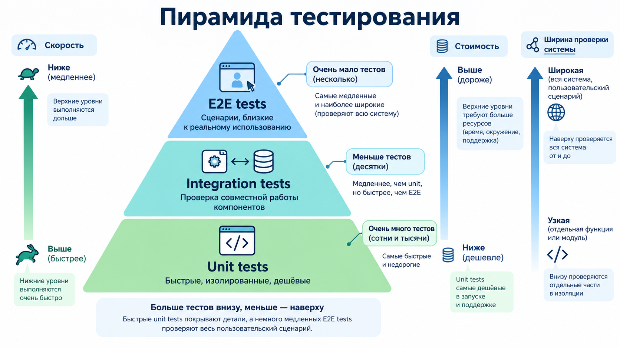
Test pyramid: много unit → меньше integration → немного E2E

Slide 17
Сравнение уровней тестирования
Уровень | Что проверяет | Скорость | Типичный пример
Unit | Одна функция/модуль | Высокая | calculateOrderTotal()
Integration | Несколько компонентов | Средняя | Service + Prisma
E2E | Почти вся система | Ниже | POST /api/orders → DB → 201
РО 4.5 • Server Testing • Fundamentals
17

Slide 18
Почему не делать только E2E
• E2E test запускает много компонентов одновременно.
• Он медленнее.
• Причина failure может находиться в любом слое.
• Набор только из E2E становится дорогим и хрупким.
• Test pyramid помогает распределить проверки по подходящим уровням.
РО 4.5 • Server Testing • Fundamentals
18

Slide 19
Не каждую функцию нужно тестировать отдельно
• Тестируйте значимое поведение, а не каждую строку кода.
• Простые getter/setter обычно не требуют отдельного test.
• Приоритет — бизнес-правила, преобразования и опасные edge cases.
• Test должен давать полезный сигнал при failure.
РО 4.5 • Server Testing • Fundamentals
19

Slide 20
Учебный вопрос 3. Структура хорошего теста
Test case должен быть понятным, коротким и воспроизводимым
РО 4.5 • Server Testing • Fundamentals
20

Slide 21
Arrange – Act – Assert
• Arrange — подготовить входные данные и окружение.
• Act — выполнить тестируемое действие.
• Assert — проверить результат.
• AAA делает test case читаемым и помогает отделять подготовку от проверки.
РО 4.5 • Server Testing • Fundamentals
21

Slide 22
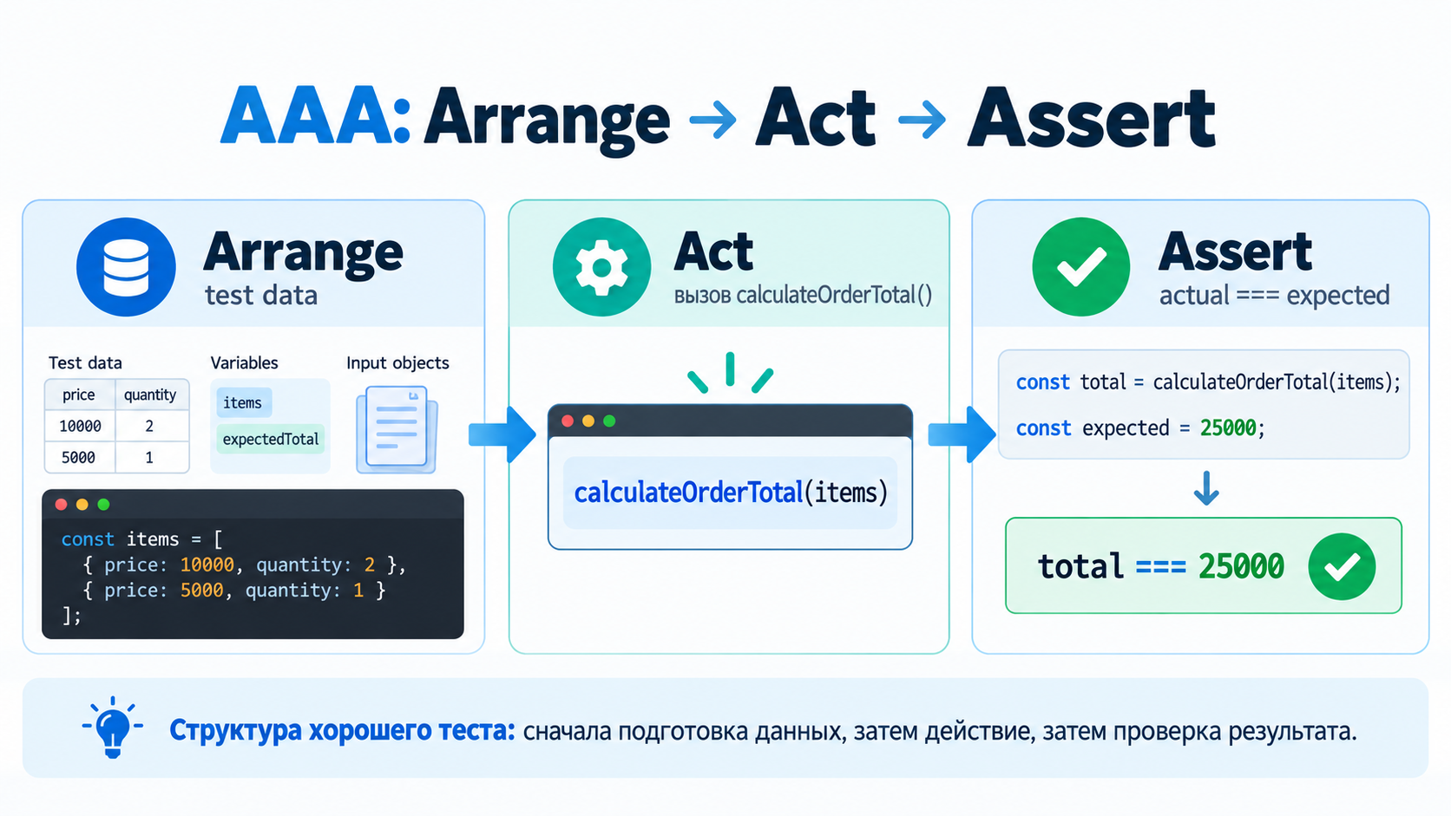
AAA: Arrange → Act → Assert

Slide 23
AAA на примере Order total
JAVASCRIPT
test("calculates total for several items", () => {
// Arrange
const items = [
{ price: 10000, quantity: 2 },
{ price: 5000, quantity: 1 }
];
// Act
const total = calculateOrderTotal(items);
// Assert
assert.strictEqual(total, 25000);
});
Что важно
• Arrange создаёт test data.
• Act вызывает только тестируемое поведение.
• Assert фиксирует ожидаемый результат.
РО 4.5 • Server Testing • Fundamentals
23

Slide 24
Assertion
• Assertion — проверка утверждения об ожидаемом состоянии программы.
• actual — фактический результат.
• expected — ожидаемый результат.
• Если условие не выполнено, test завершается failure.
• Node.js предоставляет стабильный модуль node:assert.
РО 4.5 • Server Testing • Fundamentals
24

Slide 25
Примеры assertions
Assertion | Назначение | Пример
strictEqual | Строгое равенство | total === 25000
deepStrictEqual | Сравнение объектов/массивов | Product object
ok | Проверка truthy condition | result.length > 0
throws | Ожидаемая sync error | invalid quantity
rejects | Ожидаемая async rejection | Service error
РО 4.5 • Server Testing • Fundamentals
25

Slide 26
Хорошее имя test case
• Название должно описывать наблюдаемое поведение.
• Хорошо: calculates total for several items.
• Хорошо: rejects quantity less than one.
• Плохо: test1.
• Плохо: order function works.
РО 4.5 • Server Testing • Fundamentals
26

Slide 27
Позитивные и негативные scenarios
• Positive test использует допустимые данные.
• Negative test проверяет некорректный input или запрещённое действие.
• Оба типа нужны.
• Только happy path оставляет ошибки на границах непроверенными.
РО 4.5 • Server Testing • Fundamentals
27

Slide 28
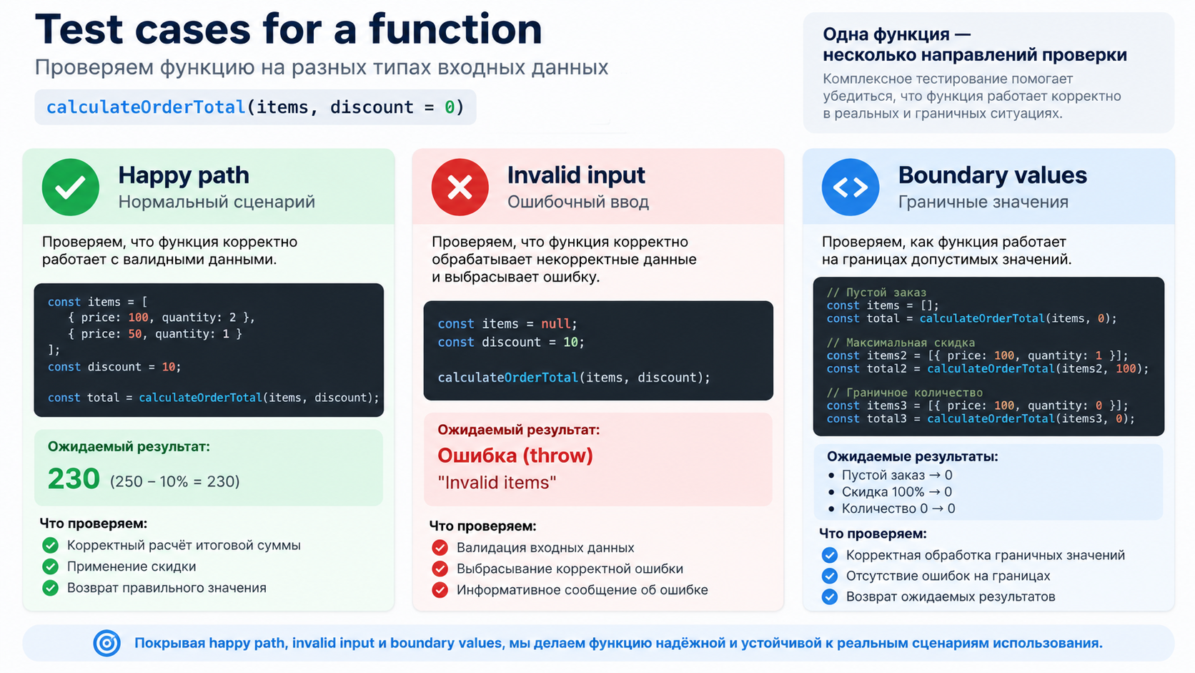
Test cases: happy path + invalid input + boundary values

Slide 29
Boundary values
• Ошибки часто возникают на границах диапазонов.
• Если quantity разрешён 1..100, проверяйте 1 и 100.
• Рядом с границей проверяйте 0 и 101.
• Если массив должен иметь минимум один элемент, отдельно проверьте пустой массив.
РО 4.5 • Server Testing • Fundamentals
29

Slide 30
Учебный вопрос 4. Качество тестов
Test должен падать только из-за проверяемого поведения
РО 4.5 • Server Testing • Fundamentals
30

Slide 31
Test isolation
• Один test не должен оставлять состояние для другого.
• Порядок запуска tests не должен менять результат.
• Shared mutable state создаёт случайные failures.
• База для integration tests должна очищаться или пересоздаваться.
РО 4.5 • Server Testing • Fundamentals
31

Slide 32
Deterministic test
• Deterministic test при одинаковых условиях всегда даёт одинаковый результат.
• Не зависит от текущей даты без контролируемого clock.
• Не зависит от случайного значения без фиксированной стратегии.
• Не зависит от внешнего production API.
• Не зависит от test execution order.
РО 4.5 • Server Testing • Fundamentals
32

Slide 33
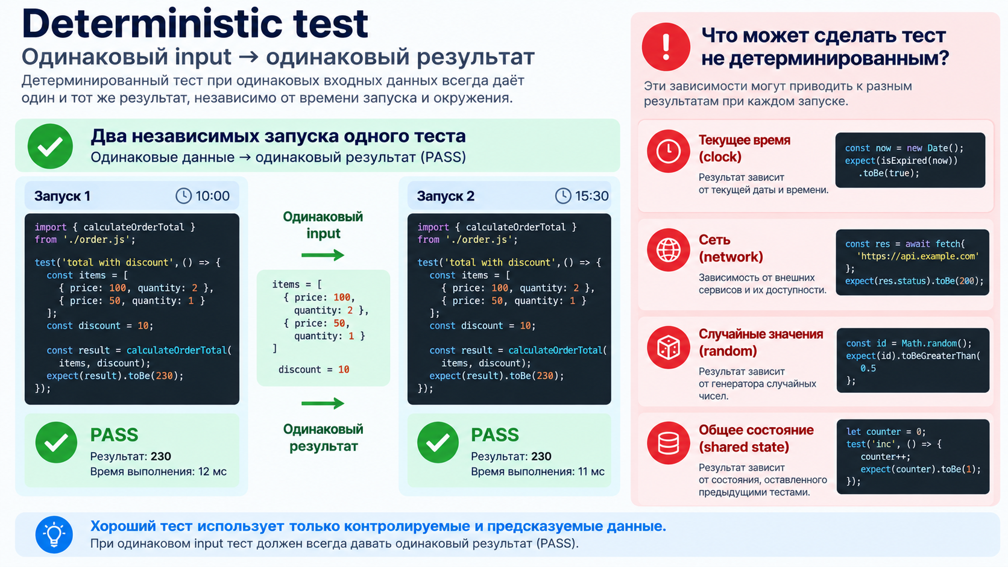
Deterministic test: одинаковый input → одинаковый результат

Slide 34
Flaky test
• Flaky test иногда проходит, а иногда падает без изменения проверяемого кода.
• Причины: race conditions.
• Shared state.
• Реальная сеть.
• Timing assumptions.
• Неочищенная test database.
РО 4.5 • Server Testing • Fundamentals
34

Slide 35
Test doubles
• Stub возвращает заранее подготовленный результат.
• Mock позволяет проверять взаимодействие с dependency.
• Fake — упрощённая рабочая реализация dependency.
• Test doubles помогают изолировать unit от Prisma, email, filesystem и внешних API.
• Подробно mocks разберём в следующей лекции с Jest.
РО 4.5 • Server Testing • Fundamentals
35

Slide 36
Production dependency и Test double
Production
Unit test
• PostgreSQL
• SMTP server
• External payment API
• Filesystem storage
• Stub/Fake repository
• Mock mail service
• Fake payment client
• Temporary/fake storage
РО 4.5 • Server Testing • Fundamentals
36

Slide 37
Test environment
• Tests не должны использовать production database.
• Используйте отдельную DATABASE_URL для test environment.
• Test data должна быть искусственной.
• Secrets production не нужны в tests.
• Для unit tests database часто вообще не требуется.
РО 4.5 • Server Testing • Fundamentals
37

Slide 38
Учебный вопрос 5. Первый автоматический test
Node.js содержит стабильный встроенный test runner
РО 4.5 • Server Testing • Fundamentals
38

Slide 39
node:test
• Встроенный test runner доступен через node:test.
• Начиная с Node.js 20 test runner имеет stable status.
• Запуск из CLI выполняется через node --test.
• Для базовых assertions можно использовать node:assert/strict.
• Вводная лабораторная не требует стороннего framework.
РО 4.5 • Server Testing • Fundamentals
39

Slide 40
Функция для тестирования
JAVASCRIPT
export function calculateOrderTotal(items) {
return items.reduce(
(sum, item) => sum + item.price * item.quantity,
0
);
}
РО 4.5 • Server Testing • Fundamentals
40

Slide 41
Первый test file
JAVASCRIPT
import test from "node:test";
import assert from "node:assert/strict";
import { calculateOrderTotal } from "../services/orderMath.js";
test("calculates total for several items", () => {
const items = [
{ price: 10000, quantity: 2 },
{ price: 5000, quantity: 1 }
];
const total = calculateOrderTotal(items);
assert.strictEqual(total, 25000);
});
Что важно
• node:test объявляет test case.
• node:assert/strict предоставляет assertions.
• Test не запускает Express и PostgreSQL.
• Это классический unit test.
РО 4.5 • Server Testing • Fundamentals
41

Slide 42
Запуск tests
BASH
node --test
РО 4.5 • Server Testing • Fundamentals
42

Slide 43
Что означает pass/fail
• Pass — все assertions test case выполнены.
• Fail — хотя бы одна assertion не выполнена или test выбросил неожиданную error.
• Process exit code отличен от нуля при failing test suite.
• Это позволяет позже использовать tests в CI/CD pipeline.
РО 4.5 • Server Testing • Fundamentals
43

Slide 44
Negative test с assert.throws()
JAVASCRIPT
test("rejects quantity less than one", () => {
const items = [
{ price: 10000, quantity: 0 }
];
assert.throws(
() => calculateOrderTotal(items),
/quantity/
);
});
Что важно
• Negative test ожидает error.
• Если функция не выбросит error, test должен упасть.
• Для этого сама business function должна явно валидировать quantity.
РО 4.5 • Server Testing • Fundamentals
44

Slide 45
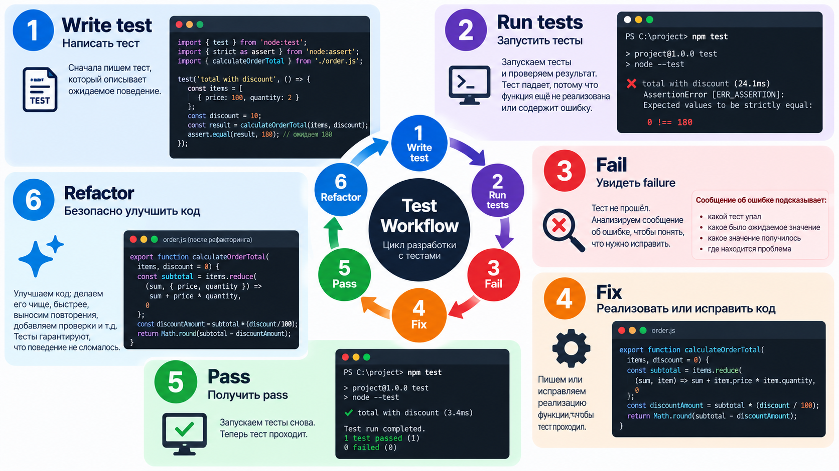
Полный test workflow: write test → run → fail → fix → pass → refactor

Slide 46
Checklist хорошего backend test
✓
Проверяет конкретное поведение
✓
Не использует production data
✓
Имеет понятное имя
✓
Проверяет boundary/negative cases
✓
Использует AAA
✓
Быстро запускается на своём уровне
✓
Имеет явный expected result
✓
Падает по понятной причине
✓
Не зависит от порядка других tests
✓
Можно многократно запускать одной командой
РО 4.5 • Server Testing • Fundamentals
46

Slide 47
Контрольные вопросы
1
1. Что такое regression?
6
6. Что означает Arrange–Act–Assert?
2
2. Чем automated test отличается от manual testing?
7
7. Для чего нужна assertion?
3
3. Что обычно проверяет unit test?
8
8. Что такое flaky test?
4
4. Что обычно проверяет integration test?
9
9. Зачем test isolation?
5
5. Почему E2E tests обычно медленнее?
10
10. Как запустить встроенный Node.js test runner из CLI?
РО 4.5 • Server Testing • Fundamentals
47

Slide 48
Итоги занятия
1
Автоматические tests уменьшают риск регрессий.
6
Проверяйте happy path, invalid input и boundary values.
2
Unit, integration и E2E tests проверяют систему на разных уровнях.
7
Хорошие tests изолированы и deterministic.
3
Test pyramid предполагает много быстрых unit tests и меньше широких tests.
8
Production dependencies не должны бесконтрольно использоваться в unit tests.
4
AAA разделяет подготовку, действие и проверку.
9
Node.js имеет стабильный встроенный node:test runner.
5
Assertions сравнивают actual и expected behavior.
10
Команда node --test позволяет запускать test suite автоматически.
РО 4.5 • Server Testing • Fundamentals
48

Slide 49
Следующая лекция
• Unit-тестирование с Jest
• Установка Jest
• describe() и test()
• expect() и matchers
• beforeEach/afterEach
• Mocks и spies
• Тестирование Service layer
• Изоляция Prisma dependency
РО 4.5 • Server Testing • Fundamentals
49

